Slide 1
Известные архангелогородцы
Презентацию выполнила: Маслова Арина, ученица 5 «А» класса
МБОУ СШ №1 г. Архангельска, Архангельской области.
Руководитель: Куприянович Марина Олеговна, учитель математики высшей квалификационной категории, МБОУ СШ №1 г. Архангельска, Архангельской области.
Архангельск, 2015

Slide 2
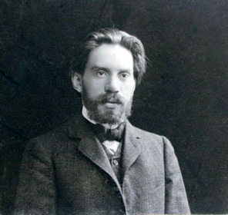
Степан Григорьевич Писахов (13(25) октября 1879, Архангельск – 3 мая 1960, Архангельск)
Степан Писахов - русский художник, писатель, этнограф, сказочник, преподаватель живописи.
Родился в семье мещанина Григория Михайловича и дочери писаря конторы над Архангельским портом Ирины Ивановны.
Окончил городское училище, затем поступил на лесозавод рубщиком. Вскоре, после неудачной попытки поступить в Казанскую художественную школу, уезжает в Петербург, где поступает в художественное училище барона Штиглица. В 1905 году его исключают из училища и запрещают обучаться в России.

Slide 3
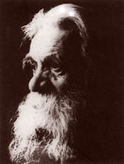
После этого он много путешествует, всё увиденное запечатляет в виде своих картин.
Первый раз его работы были выставлены в 1910 году на выставке «Русский Север» в Архангельске.
В 1915 году он был призван в армию, служил ратником ополчения в Финляндии, а в 1916 году был переведен в Кронштадт. После войны Писахов берётся за перо и не расстаётся с ним до конца жизни.

Slide 4
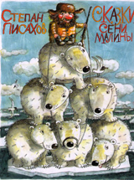
Известность Степан Писахов снискал как автор изумительных, оригинальных сказок. Первая его опубликованная сказка «Не любо — не слушай…» появилась в 1924 году в сборнике «На Северной Двине», издаваемом архангельским обществом краеведения.
Умер в 1960 году.

Slide 5
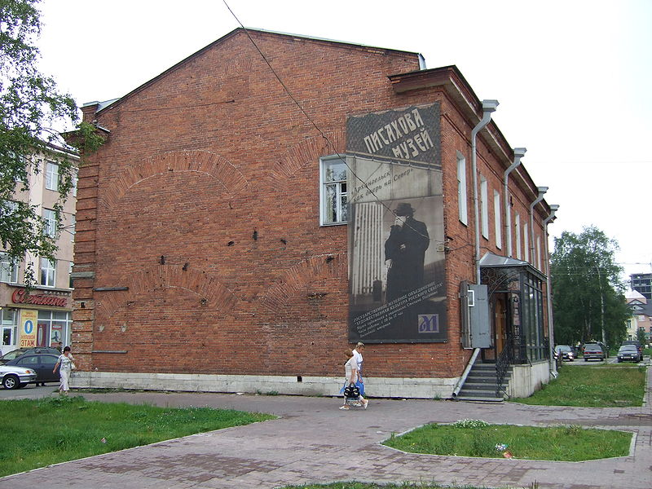
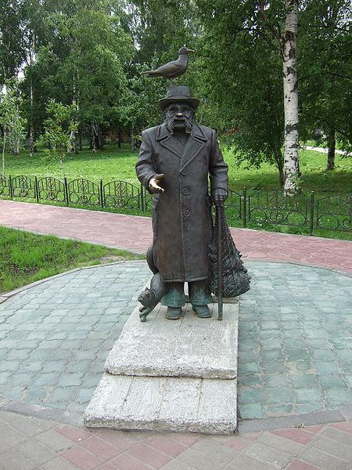
В конце 2007 года был открыт архангельский музей Степана Писахова. Он расположен в бывшем доме-магазине купца Буторова, поскольку дом № 27 на ул. Поморской, в котором жил Писахов, был снесён в 1984 году.
В сентябре 2008 года в Архангельске, на пересечении улицы Поморской и проспекта Чумбарова-Лучинского, состоялось торжественное открытие памятника Степану Писахову (автор Сергей Сюхин).

Slide 6
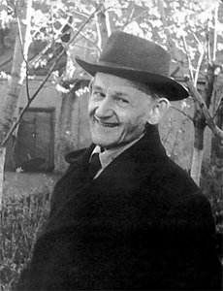
Борис Викторович Шергин (16 (28) июля 1893, Архангельск — 30 октября 1973, Москва)
Борис Шергин - русский писатель, фольклорист, публицист и художник.
Отец Шергина, потомственный мореход и корабельный мастер, передал сыну дар рассказчика и страсть ко всякому «художеству»; мать — коренная архангелогородка, познакомившая его с народной поэзией Русского Севера.
Учился в Архангельской мужской губернской гимназии (1903—1912); окончил Строгановское центральное художественно-промышленное училище (1917). Работал как художник-реставратор, заведовал художественной частью ремесленной мастерской, внёс вклад в возрождение северных промыслов .

Slide 7
В 1922 г. окончательно переехал в Москву; работал в Институте детского чтения Наркомпроса, выступал с рассказами о народной культуре Севера с исполнением сказок и былин перед разнообразной, в основном детской, аудиторией. С 1934 г. — на профессиональной литературной работе.
Первая публикация — очерк «Отходящая красота» о концерте М. Д. Кривополеновой (газета «Архангельск». 1915, 21 ноября). При жизни писателя опубликовано 9 книг. В газетах и журналах Шергин помещал статьи литературоведческого и искусствоведческого характера, реже — литературные произведения.
Умер писатель 30 октября 1973 года в Москве. Похоронен на Кузьминском кладбище.

Slide 8
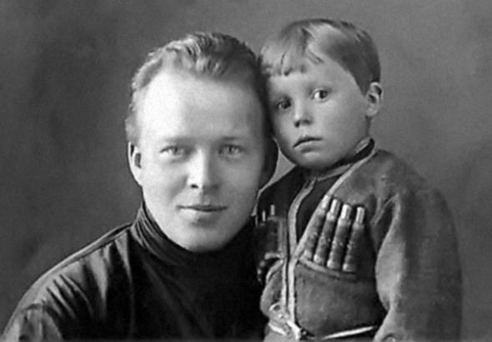
Тимур Аркадьевич Гайдар (8 декабря 1926, Архангельск — 23 декабря 1999, Москва)
Тимур Гайдар - советско-российский журналист и писатель, контр-адмирал.
Сын советского писателя Аркадия Петровича Гайдара (Голикова) и его первой жены Лии Лазаревны Соломянской. С его именем ассоциировалась известная повесть Аркадия Гайдара «Тимур и его команда».

Slide 9
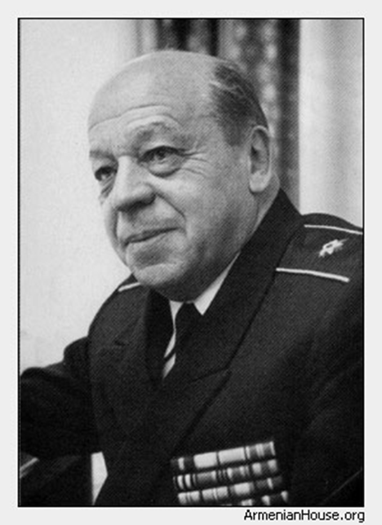
Тимур Гайдар окончил Ленинградское высшее военно-морское училище в 1948 году, факультет журналистики Военно-политической академии им. Ленина в 1954 году. Служил на подводной лодке в составе Балтийского и Тихоокеанского флотов.
Тимур Аркадьевич Гайдар был Почётным гостем и активным помощником Московского Дворца пионеров и школьников им. А. П. Гайдара, расположенном в московском районе Текстильщики.
В последние годы Тимур Гайдар жил в писательском посёлке Красновидово — и там с вертолёта был развеян его прах.

Slide 10
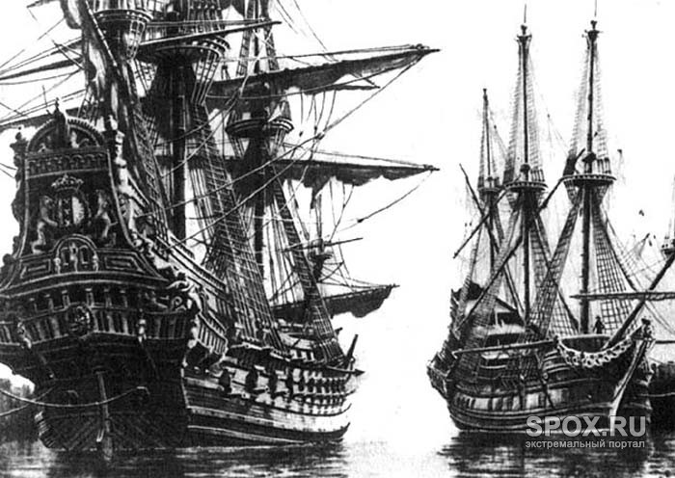
Александр Иванович Фомин (23 февраля 1733, Архангельск — 28 декабря 1801, Архангельск)
Александр Фомин - путешественник, книготорговец, член Петербургской Академии наук и Вольного Экономического Общества.
Исследователь Белого моря и промыслов Архангельской губернии. Происходил из рода архангельских мещан, впоследствии был приписан к купечеству.
Активно занимался собиранием сведений по географии и топографии Русского севера.

Slide 11
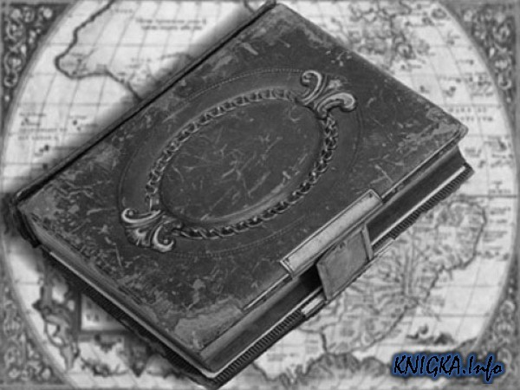
В 1785—1793 гг. был заседателем Архангельского совестного суда, а в 1786 — гласным в Общей городской думе. 11 сентября 1786 г. Фомин по представлению Т. И. Тутолмина был назначен Директором народных училищ Архангельского наместничества, как человек, имеющий «довольное в науках знание и склонность к упражнению во оных». В 1795 году был освобожден от этой должности по причине «отвлечения от коммерческих дел».
1 июня 1795 года Фомин был избран в корреспонденты Петербургской Академии Наук.

Slide 12
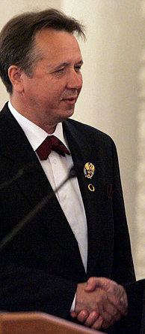
Михаил Васильевич Плетнёв (родился 14 апреля 1957 года)
Михаил Плетнёв - выдающийся советский и российский пианист, композитор и дирижёр. Народный артист РСФСР (1989). Лауреат четырёх Государственных премий России (1982, 1993, 1996, 2006).
Родился 14 апреля 1957 года в Архангельске в семье музыкантов. Учился в музыкальной школе при Казанской консерватории, затем в ЦМШ при МГК имени П. И. Чайковского у Е. М. Тимакина.

Slide 13
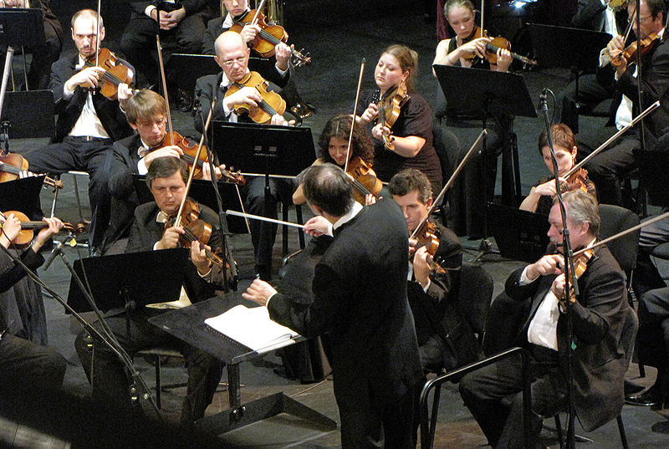
С 1974 года по 1979 год обучался в Московской консерватории в классе профессора Якова Флиера, впоследствии в классе профессора Л.Н. Власенко в 1981 году закончил аспирантуру.
С 1996 года живёт в Швейцарии.

Slide 14
Спасибо за внимание

Slide 15
Список литературы: 1. https://ru.wikipedia.org/wiki/%D0%9F%D0%B8%D1%81%D0%B0%D1%85%D0%BE%D0%B2,_%D0%A1%D1%82%D0%B5%D0%BF%D0%B0%D0%BD_%D0%93%D1%80%D0%B8%D0%B3%D0%BE%D1%80%D1%8C%D0%B5%D0%B2%D0%B8%D1%87 2. http://arh-info.ru/index.php?newsid=1134 3. http://pomnipro.ru/memorypage2785/biography 4. http://pomnipro.ru/memorypage27467/biography

